Slide 1
Money saving tips for students
विद्यार्थ्यासाठी पैसे वाचवण्याच्या टिप्स

Slide 2

बचत चा महत्व –
पैशांची बचत केल्याने तुम्हाला जीवनातील अनिश्र्चिततेतून मार्ग सापडतो आणि तुम्हाला दर्जेदार जीवनाचा आनंद घेण्याची संधी मिळते.पध्दतशीरपणे पैशाची रक्कम बाजूला ठेवल्यास तुम्हाला आयुष्यातील
अनेक अडथळे आणि अडथळ्यांपासून दूर राहण्यास मदत होते.

Slide 3
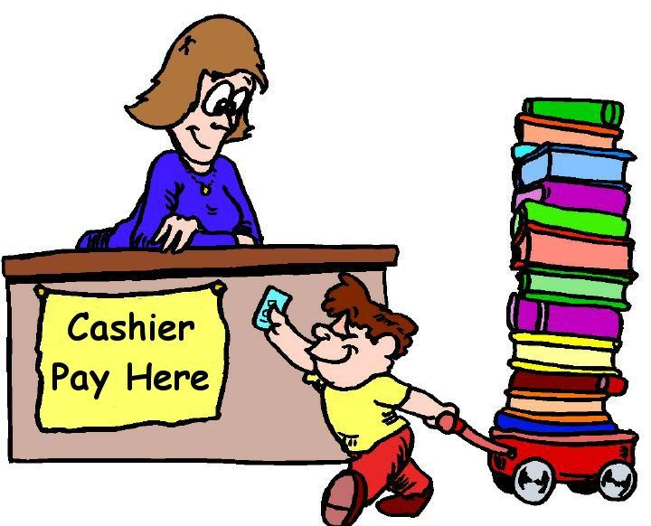
वापरलेली पाठ्यपुस्तके खरेदी करणे–
वापरलेली पाठ्यपुस्तके खरेदी करा किंवा भाड्याने घ्या आणि शेवटच्या वर्षाचे पुस्तक परत विका.
पाठ्यपुस्तक खुप महाग असू शकते आणि आपल्याला जास्त काळासाठी त्यांची आवश्यकता नाही.
म्हणून त्याना पुन्हा विकणे आणि पैसे वाचवणे चांगले आहे.

Slide 4
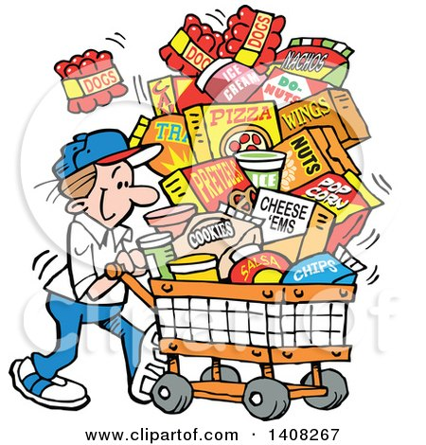
भूक लागल्यावर किरणा खरेदी टाळावे–
भूक लागल्यावर कधीही किराणा करेदी करू नका. जर तुम्ही रिकाम्या पोटावर किराणा दुकानात जाण्याचे ठरवले तर तुम्हाला ते कळण्या आधी, तुम्ही खाद्यपदार्थावर खूप पैसे खर्च केले असतील.

Slide 5
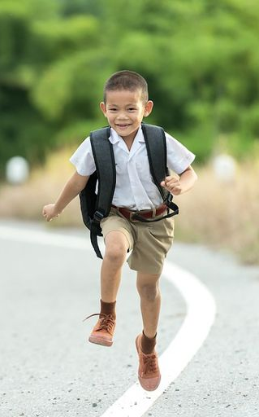

चला, सायकल चालवा–
कार किंवा एका व्यक्ती साठी दुचाकी वापरण्या ऐवजी पायदळ चाला किंवा सायकल किंवा सार्वजनिक वाहतुकीचा वापर करा. 3 किंवा जास्त व्यक्ति असल्यास, आवश्यक असतांना कार चा वापर करावा.
वाहनांची देखभाल आणि ईधंन वर खुप खर्च होते. पायदळ चालल्याने आणि सायकल चालवल्याने तंदुरुस्त शरिर आणि ते पर्यावरणासाठी सुध्धा चांगले आहे.

Slide 6

गरज नसलेल्या किंवा वापरत नसलेल्या वस्तु विका –
भरपुर दुकान आहेत जे वापरलेले कपडे घेतात आणि पैसे किंवा नविन चादर, पायदान बनवून देतात.
अनेक ऑनलाईन संकेतस्थळ वर तुम्ही गरज नसलेल्या किंवा वापरत नसलेल्या वस्तु विकू शकता.

Slide 7


आपल्या कडे जे आहे त्याचा जास्तीत जास्त लाभ घ्या –
तुमच्या कडे ज्या वस्तू आहेत त्यांचा पूर्ण लाभ घ्या. नविन पुस्तक घेण्या ऐवजी शाळेच्या वाचनालयाचा उपयोग करा. रिसायकल करण्याचा प्रयत्न करा. कल्क्युलेटर वापरण्या पेक्षा गणित डोक्यात सोडवा.

Slide 8

https://www.youtube.com/watch?v=JZJNl9ryfO0
https://www.youtube.com/watch?v=KFUK4PUppBc
https://www.youtube.com/watch?v=18HE4-0Y6js
https://www.youtube.com/watch?v=xohDU1VKxtQ

Slide 9


